Slide 1

MANUAL DO PROJETO
CONSULTCAR

Slide 2
Nosso cliente nos procurou por que desejava ter acesso à dados do portal SICAR em um
banco de dados local além de adicionar novos dados neste banco sempre que desejar e por fim visualizar e fazer buscas personalizadas com estes dados sempre que necessário.
ConsultCar
Então pensando nisso desenvolvemos o ConsultCar que é uma ferramenta que tem o intuito de facilitar a importação, armazenamento e visualização de dados do Sistema Nacional de Cadastro Ambiental Rural.

Slide 3
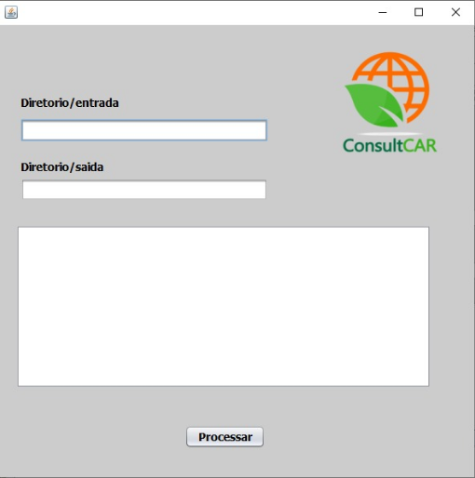
1 – Tela inicial para consulta do SICAR (Sistema Nacional de Cadastro Ambiental Rural) ,CONSULTCAR uma ferramenta que faz a importação de arquivos shapefile para armazenamento e visualização desses dados.

Slide 4
2 – No campo diretório/entrada ,digite a pasta a ser compactada (Ex : Estado e Município),nesse campo o sistema disponibilizará de forma organizada em tabelas as informações extraídas a partir de arquivos zip na plataforma do SICAR ou de qualquer empresa que adquira nosso software.

Slide 5
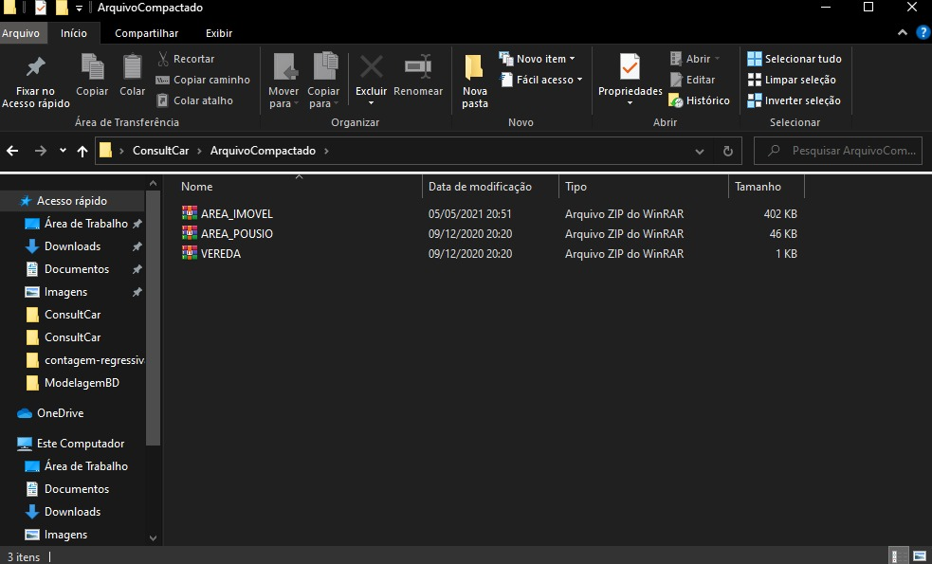
3 – Você visualizará esta tela de arquivo compactado.

Slide 6
4 – No campo diretório/saída aparecerá a pasta descompactada do estado e município que você escolheu para consultar com funções de busca personalizada e visualizações.

Slide 7
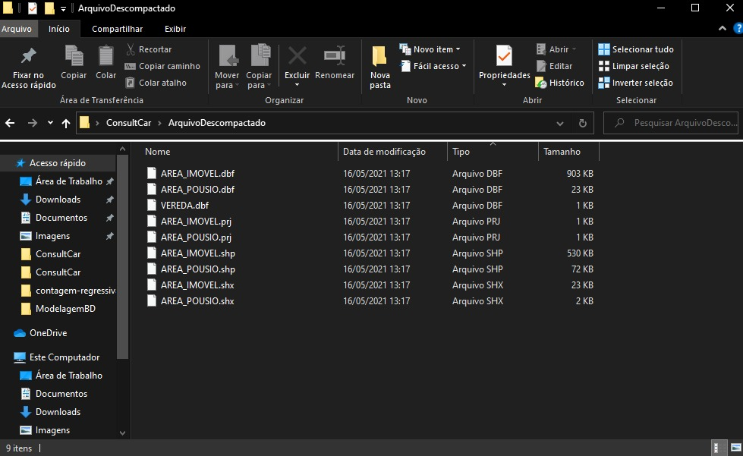
5 – Você visualizará esta tela de arquivo descompactado.

Slide 8
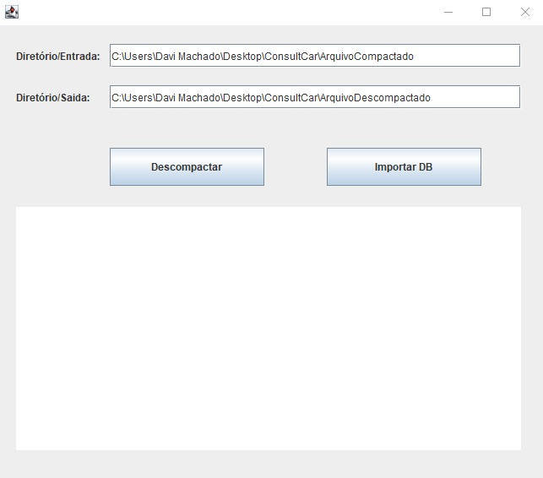
6 – Clique em importar DB (Banco de Dados),aparecerá várias informações da área do município de sua escolha.

Slide 9
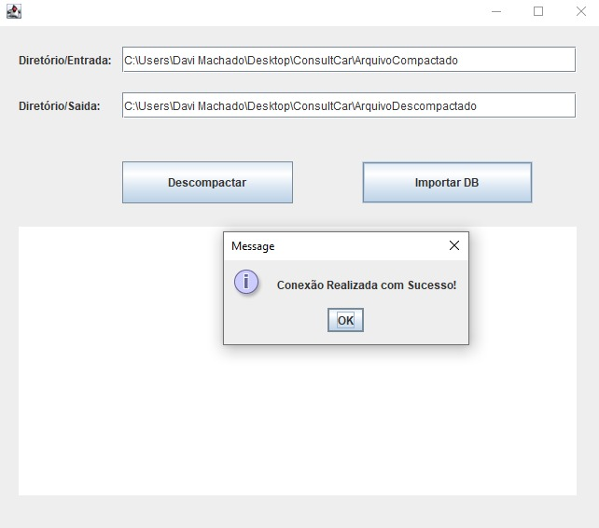
7 – Na tela aparecerá que sua conexão foi realizada com sucesso.

Slide 10
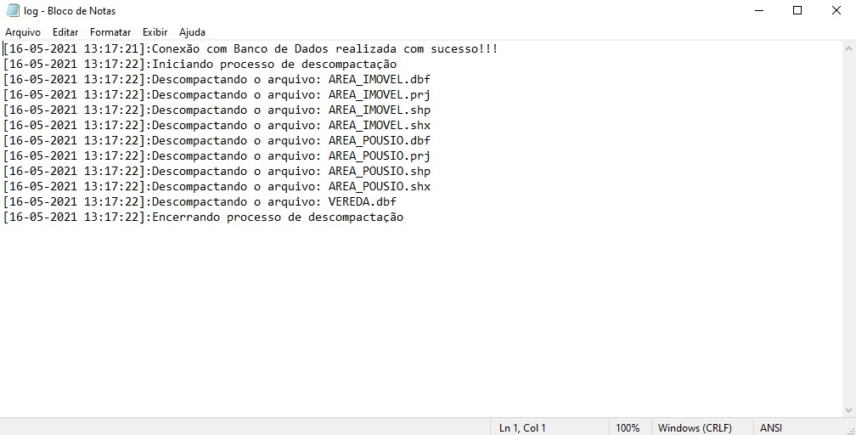
8 – A descompactação aparecerá em um bloco de notas para arquivo e consulta futura no banco de dados.

Slide 11
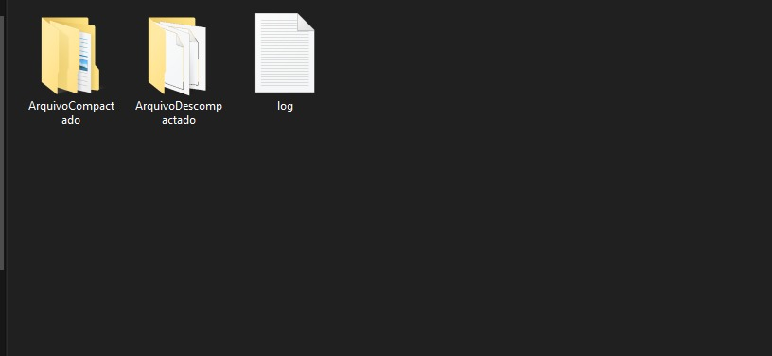
9 – Tela de controle de arquivos compactados e descompactados e seus log.

Slide 12
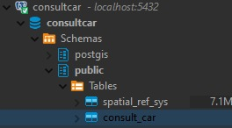
10 – Visualização de tela do banco de dados.

Slide 13
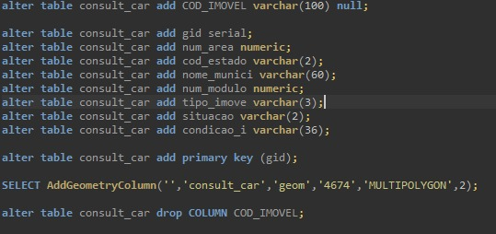
11 – Caso sua empresa precise visualizar a tela com as codificações do banco de dados para confirmar a sua consulta.

Slide 14
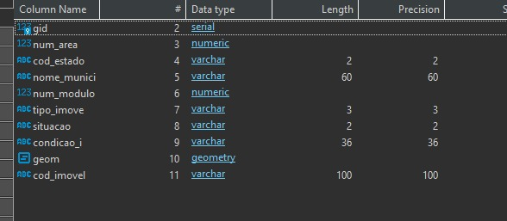
12 – Caso sua empresa precise visualizar a tela com as colunas do banco de dados para confirmar a sua consulta.

Slide 15
ESTAMOS A DISPOSIÇÃO PARA DÚVIDAS E APRESENTAÇÃO DO NOSSO SOFTWARE.
Veja o funcionamento de nosso software no canal do youtube.
https://youtu.be/FC5iHDhbDnI
Github: https://github.com/equipe-tetris
Email: equipe.tetris@outlook.com

